Slide 1
李绍园
刘冲

Slide 2
第三章：线性模型

Slide 3
目录
线性回归
线性回归 、及其求解--最小二乘法
多元线性回归
二分类任务
广义线性回归
单位跃阶函数、对数线性回归、对数几率回归
线性判别分析
多分类任务
一对一、一对其余、多对多
类别不平衡问题

Slide 4
目录
线性回归
线性回归 、及其求解--最小二乘法
多元线性回归
二分类任务
广义线性回归
单位跃阶函数、对数线性回归、对数几率回归
线性判别分析
多分类任务
一对一、一对其余、多对多
类别不平衡问题

Slide 5
基本形式
线性模型
f (x) = ω₁x₁ + ω₂x₂ +…+ ω_{d}x_{d} + b
例子
综合考虑色泽、根蒂和敲声，来判断西瓜好不好
其中根蒂的系数最大，表明根蒂最要紧；而敲声的系数比色泽大，说明敲声比色泽更重要
向量形式
f (x) = ω^{T}x+b
其中，x = (x₁; x₂;…; x_{d})，ω = (ω₁; ω₂;…; ω_{d})

Slide 6
线性模型优点
线性模型 f (x) = ω^{T}x+b
形式简单、易于建模
可解释性
ω 直观表达了 各属性在预测中的重要性，线性模型有很好的可解释性

Slide 7
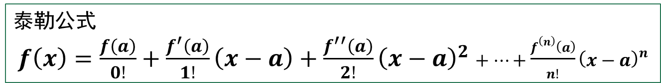
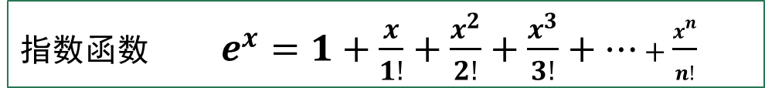
线性模型优点
线性模型 f (x) = ω^{T}x+b
非线性模型的基础
在线性模型的基础上，引入层级结构或高维映射，构成非线性模型
非线性模型 可以转换为 线性模型
二次多项式 ax² + bx + c = ( mx + p )( nx + q )
e.g. 6x² + 17x + 5 = ( 2x + 5 )( 3x + 1 )
指数函数 $e^{x}=1+\frac{x}{1!}+\frac{x^{2}}{2!}+\frac{x^{3}}{3!}+…+\frac{x^{n}}{n!}$
泰勒公式
$f\left(x\right)=\frac{f\left(a\right)}{0!}+\frac{f^{′}\left(a\right)}{1!}\left(x−a\right)+\frac{f^{′′}\left(a\right)}{2!}{\left(x−a\right)}^{2}+…+\frac{f^{\left(n\right)}\left(a\right)}{n!}{\left(x−a\right)}^{n}$

Slide 8
线性回归
给定数据集 D={(x₁, y₁) , (x₂, y₂) ,… (x_{m}, y_{m})}，
其中 x = (x_{i1}; x_{i2};…; x_{id}) ，y_{i}∈R
离散属性处理
属性值间存在 有“序”关系
通过连续化，将其转化为连续值
e.g. 二值属性“身高”的高、矮 可转化为{1,0}
属性值间存在 无“序”关系
有k个属性值，则转换为k维向量
e.g. “瓜类”的取值“西瓜、南瓜、黄瓜”可转化为{0,0,1}, {0,1,0}, {1,0,0}

Slide 9
线性回归
给定数据集 D={(x₁, y₁) , (x₂, y₂) ,… (x_{m}, y_{m})}，
其中 x = (x_{i1}; x_{i2};…; x_{id}) ，y_{i}∈R
线性回归 目的
学得一个线性模型 f (x) = ω^{T}x+b，
以尽可能准确地 预测 真实输出标记 y ，即
f (x) ≌ y
预测输出f (x) 与 真实输出 y 的偏差尽可能小，即
min ( f (x) – y )²
线性回归 目标
f (x) = ωx+b 使得 f (x) ≌ y 或 min ( f (x) – y )²

Slide 10
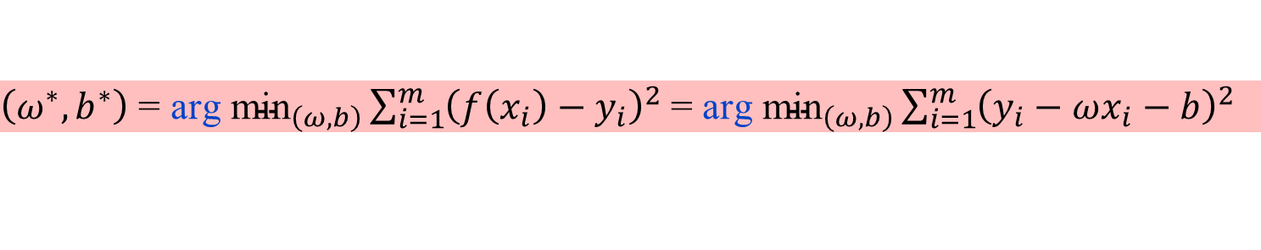
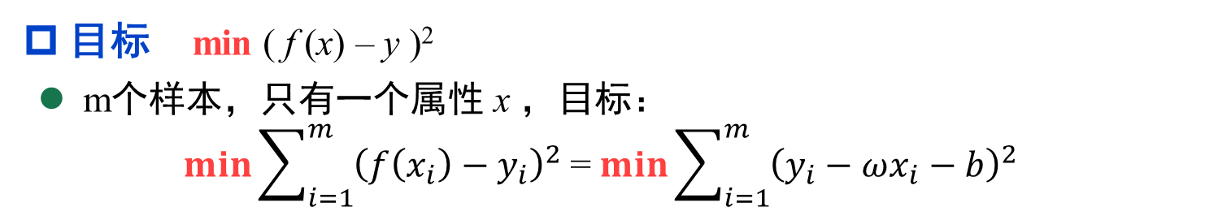
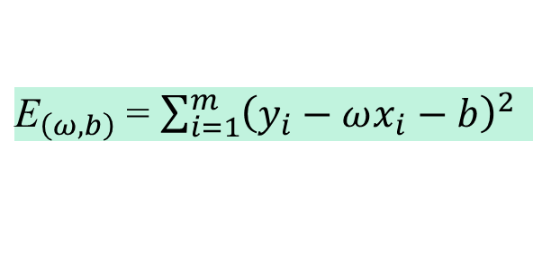
线性回归
单一属性 参数/模型 估计：最小二乘法
线性回归 目标
f (x) = ωx+b 使得 f (x) ≌ y 或 min ( f (x) – y )²
目标 min ( f (x) – y )²
m个样本，只有一个属性 x ，目标：
$$\min{\sum_{i=1}^{m}{{\left(f\left(x_{i}\right)−y_{i}\right)}^{2} \text{=} min\sum_{i=1}^{m}{{\left(y_{i}−ωx_{i}−b\right)}^{2}}}}$$
试图找到一条直线，使所有样本(m个) 到直线上的 欧氏距离之和最小
目标：最小化均方误差
${\text{E}}_{\left(ω,b\right)}$ = $\sum_{i=1}^{m}{{\left(y_{i}−ωx_{i}−b\right)}^{2}}$
$\left(ω^{∗},b^{∗}\right)$ = ${\text{arg} \text{min}}_{\left(ω,b\right)}\sum_{i=1}^{m}{{\left(f\left(x_{i}\right)−y_{i}\right)}^{2}}$ = ${\text{arg} \text{min}}_{\left(ω,b\right)}\sum_{i=1}^{m}{{\left(y_{i}−ωx_{i}−b\right)}^{2}}$

Slide 11
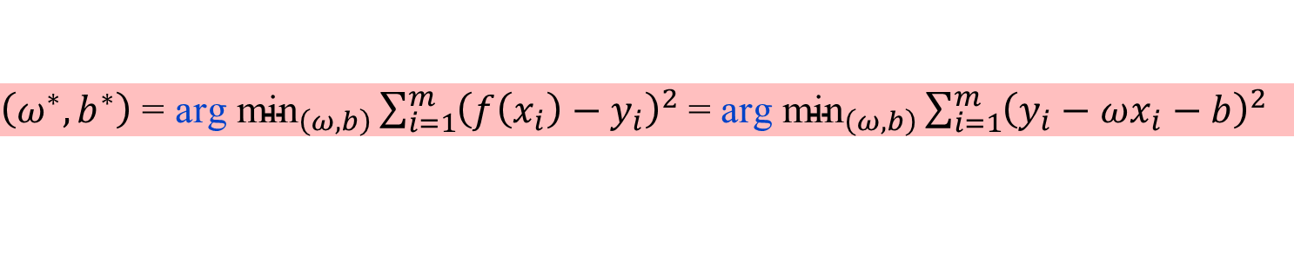
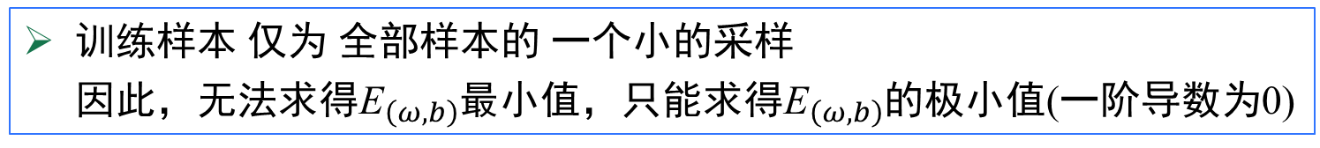
线性回归
单一属性 参数/模型 估计：最小二乘法
线性回归 目标
f (x) = ωx+b 使得 f (x) ≌ y 或 min ( f (x) – y )²
目标 min ( f (x) – y )²
$\left(ω^{∗},b^{∗}\right)$ = ${\text{arg} \text{min}}_{\left(ω,b\right)}\sum_{i=1}^{m}{{\left(f\left(x_{i}\right)−y_{i}\right)}^{2}}$ = ${\text{arg} \text{min}}_{\left(ω,b\right)}\sum_{i=1}^{m}{{\left(y_{i}−ωx_{i}−b\right)}^{2}}$
训练样本 仅为 全部样本的 一个小的采样
因此，无法求得${\text{E}}_{\left(ω,b\right)}$最小值，只能求得${\text{E}}_{\left(ω,b\right)}$的极小值(一阶导数为0)
分别对 ω 和 b 求一阶导，令其等于0

Slide 12
线性回归
单一属性 参数/模型 估计：最小二乘法
线性回归 目标
f (x) = ωx+b 使得 f (x) ≌ y 或 min ( f (x) – y )²
目标 min ( f (x) – y )²
$\left(ω^{∗},b^{∗}\right)$ = ${\text{arg} \text{min}}_{\left(ω,b\right)}\sum_{i=1}^{m}{{\left(f\left(x_{i}\right)−y_{i}\right)}^{2}}$ = ${\text{arg} \text{min}}_{\left(ω,b\right)}\sum_{i=1}^{m}{{\left(y_{i}−ωx_{i}−b\right)}^{2}}$
训练样本 仅为 全部样本的 一个小的采样
因此，无法求得${\text{E}}_{\left(ω,b\right)}$最小值，只能求得${\text{E}}_{\left(ω,b\right)}$的极小值(一阶导数为0)
分别对 ω 和 b 求一阶导，令其等于0
其中

Slide 13
多元线性回归
给定数据集
D={(x₁, y₁) , (x₂, y₂) ,… (x_{m}, y_{m})}，其中 x = (x_{i1}; x_{i2};…; x_{id})，y_{i}∈R
多元线性回归 目标
对于任意的 x_{i} 满足 f (x) = ωx_{i}+b 使得 f (x) ≌ y_{i}
把 ω 和 b 吸收入向量形式 ͡ω=(ω, b)
数据集 D 表示为
m×(d +1)大小的矩阵X ，其中，每行对应于一个示例，
该行前d 个元素 对应于 示例的d 个属性值，最后一个元素恒置为1
标记 表示为向量形式 y = (y₁; y₂;…; y_{m})

Slide 14


多元线性回归
参数/模型 估计：最小二乘法
多元线性回归 目标： f (x) = ω^{T}X+b 使得 f (x) ≌ y
最小二乘法 估计 ω 和 b
令
，对 求导得到
令上式为零可得 最优解的闭式解

Slide 15
多元线性回归
参数/模型 估计：最小二乘法
多元线性回归 目标： f (x) = ω^{T}X+b 使得 f (x) ≌ y
最小二乘法 估计 ω 和 b
最优解的闭式解
X^{T}X 是 满秩矩阵或正定矩阵，则
线性回归模型为
X^{T}X 不是 满秩矩阵
例如，在许多任务中我们会遇到大量的变量，其数目甚至超过样本数，导致X 的列数多于行数， X^{T}X 显然不满秩。
此时可解出多个ω，均能使均方误差最小化。
选择哪一个解作为输出?
根据归纳偏好选择解（1.4节）、引入正则化（6.4节，11.4节）

Slide 16
目录
线性回归
线性回归 、及其求解--最小二乘法
多元线性回归
二分类任务
广义线性回归
单位跃阶函数、对数线性回归、对数几率回归
线性判别分析
多分类任务
一对一、一对其余、多对多
类别不平衡问题

Slide 17
线性回归
-- 广义 线性模型 求解 二分类
一般形式 y = g⁻¹(ω^{T}x+b) y = {0,1} f (x) ≌ y
g(∙)：联系函数，将分类标记 y 与 线性回归输出 z = f (x) = ω^{T}x+b
联系起来
g(∙)：单调可微函数
g (∙) 最理想的函数为单位跃阶函数，
g (∙) = ln (y) ，对数函数，为对数线性回归
g (∙) = ，对数几率函数，为对数几率回归

Slide 18
线性回归
-- 单位跃阶函数 求解 二分类
一般形式 y = g⁻¹(ω^{T}x+b) y = {0,1} f (x) ≌ y
g(∙)：将分类标记 y 与 线性回归输出 z = f (x) 联系起来
g (∙) 最理想的函数为单位跃阶函数
预测值 z >0 就判为 正例 y = {1}
预测值 z <0 就判为 反例 y = {0}
预测值 z =0 临界值 则可任意判别
缺点 不连续，不能直接用作 g⁻¹(ω^{T}x+b) 中的 g⁻¹()

Slide 19
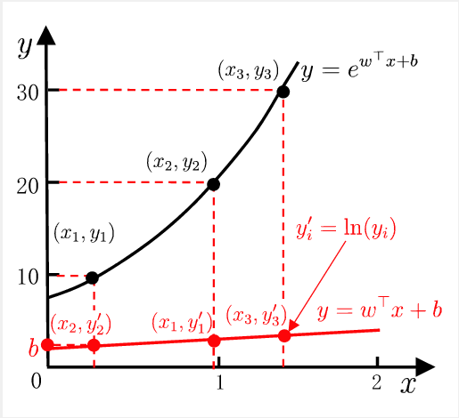
线性回归
-- 对数线性 回归 求解 二分类
一般形式 y = g⁻¹(ω^{T}x+b) y = {0,1} f (x) ≌ y
g(∙)：将分类标记 y 与 线性回归输出 z = f (x) 联系起来
g (∙) = ln (y) ， 对数线性回归
用线性回归模型的预测结果
f (x)=ω^{T}x+b 逼近 真实标记 y 的 对数 ln (y)， y = e^{ωTx+b}
实质上，是在求取 输入空间 到 输出空间 的 非线性函数映射

Slide 20
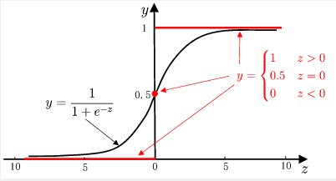
线性回归
-- 对数几率 回归 求解 二分类
一般形式 y = g⁻¹(ω^{T}x+b) y = {0,1} f (x) ≌ y
g(∙)：将分类标记 y 与 线性回归输出 z = f (x) 联系起来
g (∙) = ， 对数几率回归
单位阶跃函数 VS 对数几率函数
对数几率 描述了：
样本 作为 正例 的 相对可能性
y ：样本 x 作为正例的可能性
1-y ：样本 x 作为反例的可能性
单调可微、任意阶可导
将 z = f (x) 值转化为一个接近0或1 的 y 值
输出值在 z = f (x) = 0 附近变化很陡

Slide 21
线性回归
-- 对数几率 回归 求解 二分类
一般形式 y = g⁻¹(ω^{T}x+b) y = {0,1} f (x) ≌ y
g(∙)：将分类标记 y 与 线性回归输出 z = f (x) 联系起来
g (∙) = ， 对数几率回归
对数几率 描述了： 样本 作为 正例 的 相对可能性
线性回归的预测结果 f (x)=ω^{T}x+b 逼近 真实标记 y 的对数几率
对应的模型称为“对数几率回归” 。
注意：虽然它的名字是“回归”，但实际是一种 分类学习方法

Slide 22
线性回归
-- 对数几率 回归 求解 二分类
一般形式 y = g⁻¹(ω^{T}x+b) y = {0,1} f (x) ≌ y
g(∙)：将分类标记 y 与 线性回归输出 z = f (x) 联系起来
g (∙) = ， 对数几率回归
对数几率 描述了： 样本 作为 正例 的 相对可能性
线性回归的预测结果 f (x)=ω^{T}x+b 逼近 真实标记 y 的对数几率
优点
直接对分类可能性进行建模，无需事先假设数据分布，避免了假设分布不准确所带来的问题
不仅预测出“类别”，而且可得到“类别”的近似概率预测，对许多需利用概率辅助决策的任务很有用
对数几率函数，是任意阶可导的凸函数，可直接应用现有数值优化算法求取最优解

Slide 23
线性回归
-- 对数几率 回归 参数/模型 估计：极大似然法
一般形式 y = g⁻¹(ω^{T}x+b) y = {0,1} f (x) ≌ y
g(∙)：将分类标记 y 与 线性回归输出 z = f (x) 联系起来
g (∙) = ， 对数几率回归
样本 为 正例 的相对可能性

Slide 24
线性回归
-- 对数几率 回归 参数/模型 估计：极大似然法
一般形式 y = g⁻¹(ω^{T}x+b) y = {0,1} f (x) ≌ y
g(∙)：将分类标记 y 与 线性回归输出 z = f (x) 联系起来
g (∙) = ， 对数几率回归
样本 为 正例 的相对可能性
即
极大似然法: f (x) ≌ y →估计 ω 和b 给定数据集 {( x_{i}, y_{i} )}_{i=1,..,m}
目标函数：最大化 样本标记 属于 其真实标记 的概率
即 max P{ 样本标记  真实标记 } 或 min P{ 样本 错误标记 }
最大化 对数似然函数
即 每个样本标记 属于 其真实标记 的概率越大越好
求解：根据凸优化理论，经典的数值优化算法 如 梯度下降法 、牛顿法

Slide 25
目录
线性回归
线性回归 、及其求解--最小二乘法
多元线性回归
二分类任务
广义线性回归
单位跃阶函数、对数线性回归、对数几率回归
线性判别分析
多分类任务
一对一、一对其余、多对多
类别不平衡问题

Slide 26
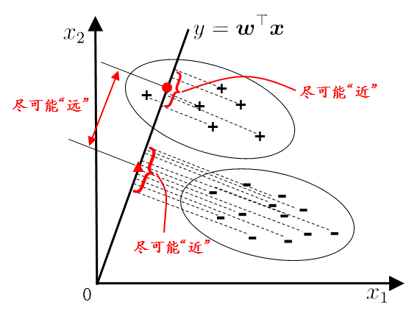
线性判别分析 LDA
- 求解 二分类
线性判别分析（Linear Discriminant Analysis，LDA）
经典的线性学习方法，最早由[Fisher,1936] 提出，称Fisher 判别分析
思想
给定训练样本集，设法将样本投影到 一条直线上，使得
同类样本的投影点，尽可能接近
异类样本的投影点，尽可能远离
对新样本进行分类时，
将新样本 投影到 同样的这条直线上
根据 投影点的位置，确定新样本的类别.
LDA 可 视为一种监督降维技术

Slide 27
线性判别分析 LDA
- 求解 二分类任务
LDA 思想
同类样本的投影点，尽可能接近
同类样本，投影点的协方差，尽可能小
协方差矩阵 ∑_{i} ，尽可能小
异类样本的投影点，尽可能远离
异类样本，类中心之间的距离，尽可能大
异类样本的均值向量 μ_{i}之间的距离，尽可能大
一些变量
第 i 类示例的 集合 X_{i}
第 i 类示例的 均值向量 μ_{i}
第 i 类示例的 协方差矩阵 ∑_{i}
两类样本的 中心在直线上的投影： ω^{T}μ₀ ω^{T}μ₁
两类样本的 协方差： ω^{T}∑₀ω 和 ω^{T}∑₁ω

Slide 28
线性判别分析 LDA
- 求解 二分类任务
LDA 思想
同类样本的投影点，尽可能近，即同类样本的协方差尽可能小
异类样本的投影点，尽可能远，即类中心之间的距离尽可能大
目标
最小化 类内散度矩阵
同类样本的协方差，尽可能小
最大化 类间散度矩阵
异类样本的类中心间的距离，尽可能大
最大化 广义瑞利商

Slide 29
线性判别分析 LDA
- 求解 多分类任务
LDA 思想
同类样本的投影点，尽可能近，即同类样本的协方差尽可能小
异类样本的投影点，尽可能远，即类中心之间的距离尽可能大
LDA 推广到多分类任务中，假定存在N 个类
最小化 每个类别的散度矩阵之和
同类样本的协方差，尽可能小
最大化 类间散度矩阵
异类样本的类中心间的距离，尽可能大
最大化全局 散度矩阵

Slide 30
线性判别分析 LDA
- 求解 多分类任务
LDA 思想
同类样本的投影点，尽可能近，即同类样本的协方差尽可能小
异类样本的投影点，尽可能远，即类中心之间的距离尽可能大
优化目标
最大化全局 散度矩阵
转化为：广义特征值 求解
ω的闭式解
S_{ω}⁻¹S_{b}的d’个最大广义特征值 所对应的 特征向量组成的矩阵

Slide 31
线性判别分析 LDA
- 求解 多分类任务
LDA 思想
同类样本的投影点，尽可能近，即同类样本的协方差尽可能小
异类样本的投影点，尽可能远，即类中心之间的距离尽可能大
ω的闭式解
S_{ω}⁻¹S_{b}的d’个最大广义特征值 所对应的 特征向量组成的矩阵
若将ω 视为投影矩阵，则多分类LDA 将样本投影到 N-1 维空间
可通过该投影，减小样本点的维数，且投影过程中使用了类别信息。
因此，LDA也常被视为一种经典的 监督降维技术

Slide 32
目录
线性回归
线性回归 、及其求解--最小二乘法
多元线性回归
二分类任务
广义线性回归
单位跃阶函数、对数线性回归、对数几率回归
线性判别分析
多分类任务
一对一、一对其余、多对多
类别不平衡问题

Slide 33
多分类学习
多分类学习方法
二分类学习方法 推广到 多分类
利用二分类学习器解决多分类问题（常用）
对问题进行拆分，为拆出的每个二分类任务 训练 一个分类器
对于每个分类器的预测结果 进行集成，以获得最终的多分类结果
拆分策略
一对一（One vs. One, OvO）: N(N-1)/2 个二类分类器
一对其余（One vs. Rest, OvR）: N 个二类分类器
多对多（Many vs. Many, MvM）

Slide 34
多分类学习
一对一 VS 一对其余
一对一
一对其余
拆分阶段
N个类别两两配对
N(N-1)/2 个二类任务
二类任务学习分类器
N(N-1)/2 个二类分类器
测试阶段
新样本，提交给所有分类器预测
N(N-1)/2 个分类结果
投票产生最终分类结果
被预测最多的类别为最终类别
拆分
某一类作为正例，其他反例
N 个二类任务
二类任务学习分类器
N 个二类分类器
测试阶段
新样本，提交给所有分类器预测
N 个分类结果
比较各分类器 预测 置信度
置信度最大类别 作为最终类别

Slide 35
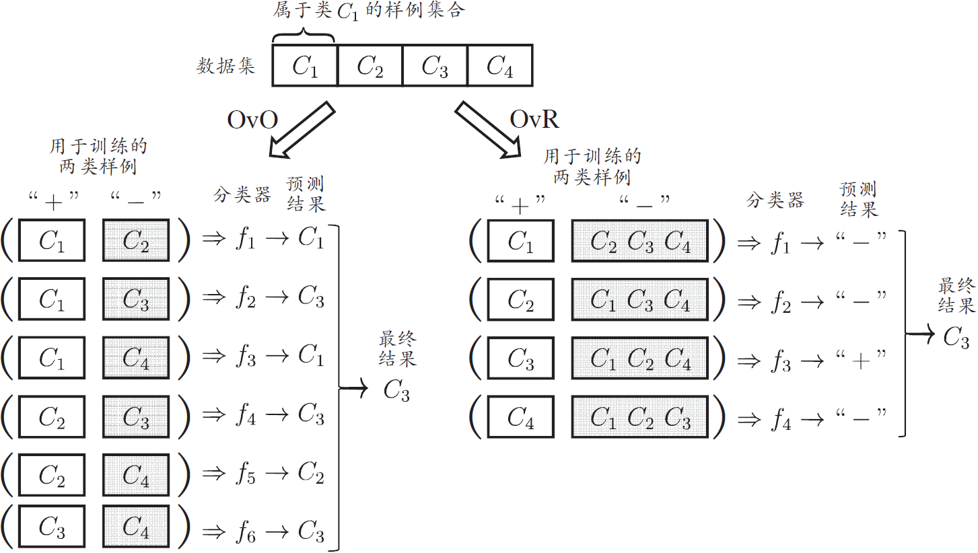
多分类学习
一对一 VS 一对其余
一对一
一对其余
训练 N(N-1)/2 个分类器，存储开销和测试时间大
每个分类器训练，只用两个类的样本，训练时间短
训练N个分类器，存储开销和测试时间小
每个分类器训练，用到全部训练样本，训练时间长

Slide 36
多分类学习
一对一 VS 一对其余
一对一
一对其余
预测性能：取决于具体数据分布，多数情况下两者差不多

Slide 37
多分类学习
多对多
多对多（Many vs Many, MvM）
若干类作为正类，若干类作为反类
纠错输出码（Error Correcting Output Code, ECOC）
编码：对 N 个类别做 M 次划分
每次划分，将一部分类别划为正类，一部分划为反类， 形成一个二分类训练集
共产生M 个训练集，可训练出M 个分类器
M个二类任务
生成长度为M的预测编码
将这个预测编码，与每个类别各自的编码进行比较
距离最小的类别为最终类别
解码：M 个分类器分别对测试样本进行预测
预测标记组成一个
长度为M的编码预测

Slide 38
目录
线性回归
线性回归 、及其求解--最小二乘法
多元线性回归
二分类任务
广义线性回归
单位跃阶函数、对数线性回归、对数几率回归
线性判别分析
多分类任务
一对一、一对其余、多对多
类别不平衡问题

Slide 39
类别不平衡问题
前面的分类学习方法，都有一个共同的基本假设：
不同类别的训练样本 数目 相当.
如果不同类别的 训练样本数目 稍有差别，通常影响不大，但若差别很大，则会对学习过程造成困扰.
例如 公安系统中，犯罪分子的甄别问题：有998个反例（合法公民），但正例只有2个（犯罪分子）
那么，学习方法只需返回一个永远将新样本预测为反例（合法公民）的学习器，就能达到99.8%的精度
然而，这样的学习器往往没有价值，因为 它不能预测出任何正例.

Slide 40
类别不平衡问题
类别不平衡
不同类别 训练样本数 相差很大情况（正类为小类）
现实分类学习任务中，经常会遇到类别不平衡。
如，通过拆分法解决多分类问题时，
即使，原始问题中不同类别的训练样本数目相当，
使用OvR 、MvM策略后，产生的二分类任务，仍可能出现类别不平衡现象
类别不平衡，会对学习过程造成困扰.
解决方式：再缩放
欠采样
过采样
阈值移动

Slide 41
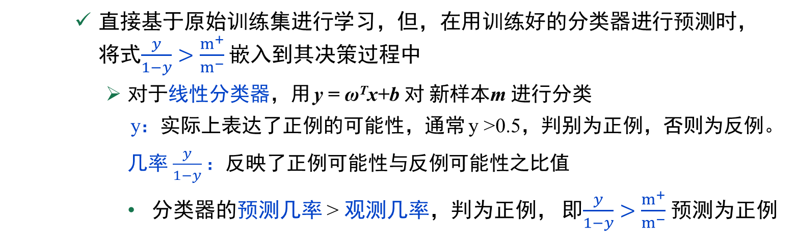
类别不平衡问题
类别不平衡，会对学习过程造成困扰.
解决方式：再缩放
欠采样：去除一些反例
过采样：增加一些正例
阈值移动
类别平衡 正例预测
类别不平衡 正例预测
直接基于原始训练集进行学习，但，在用训练好的分类器进行预测时， 将式$\frac{y}{1−y}>\frac{m^{+}}{m^{−}}$ 嵌入到其决策过程中
对于线性分类器，用 y = ω^{T}x+b 对 新样本m 进行分类
y：实际上表达了正例的可能性，通常 y >0.5，判别为正例，否则为反例。
几率 $\frac{y}{1−y}：$反映了正例可能性与反例可能性之比值
分类器的预测几率 > 观测几率，判为正例， 即$\frac{y}{1−y}>\frac{m^{+}}{m^{−}}$ 预测为正例

Slide 42
优化提要
各任务下（回归、分类）各个模型优化的目标
最小二乘法：最小化均方误差
对数几率回归：最大化样本分布似然
线性判别分析：投影空间内最小（大）化类内（间）散度
参数的优化方法
最小二乘法：线性代数
对数几率回归：凸优化梯度下降、牛顿法
线性判别分析：矩阵论、广义瑞利商

Slide 43
总结
线性回归
最小二乘法（最小化均方误差）
二分类任务
对数几率回归
单位阶跃函数、对数几率函数、极大似然法
线性判别分析
最大化广义瑞利商
多分类学习
一对一
一对其余
多对多
纠错输出码
类别不平衡问题
基本策略：再缩放

Slide 44
第 3 章：线性模型
线性回归（最小二乘法），二分类任务（对数几率回归、线性判别分析），多分类任务，类别不平衡问题
线性回归 目的：学得一个线性模型以尽可能准确地预测实值输出标记
算法性能与回归函数的复杂度无关。
最小二乘法 试图 找到一条直线，使所有样本到直线上的欧氏距离之和最小
线性判别分析 LDA：是一种经典的线性学习方法。
给定训练样本集，设法将样本投影到二条直线上，使得 同类样本的投影点尽可能接近，异类样本的投影点尽可能远离。
在对新样本进行分类时，将其投影到同样的这条直线上，再根据投影点的位置来确定新样本的类别.
类别不平衡：不同类别训练样本数相差很大情况（正类为小类）

